Slide 1
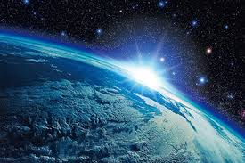
ＬＳ ＬＡＢ
地球の重さを測ってみよう！

Slide 2
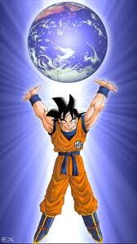
＜目的＞
地球の重さを測ってみたい！
オラに地球の重さを教えてくれ！
＜方法＞
運動方程式
$$F=mg$$
M$=\frac{gr^{2}}{G}$
万有引力の公式
$$F=G\frac{Mm}{r^{2}}$$
3つの変数（g,r,G）が
わかれば計算できる！
www2.atpages.jp引用

Slide 3
＜方法＞
重力加速度の実験
（gの測定）
エラトステネス
の実験（rの測定）
キャベンディッシュの実験（Gの測定）
G
鉄球を転がしてみんなで求めてみよう！
エラトステネスが行った実験を現代風にGPSを使って求めてみた．
キャベンディッシュが行ったシンプルかつ高精度な実験結果に近づけるように求めた．
結果はいかに…

Slide 4
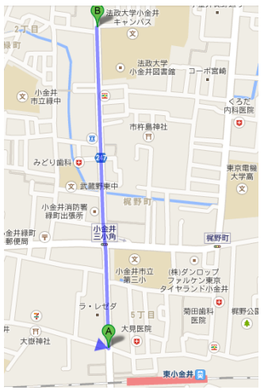
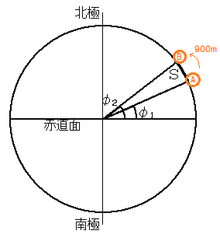
GPSを用いた地球の大きさ測定
－エラストテネスの方法－
目的
古代ギリシャのエラストテネスの地球の大きさ測定の方法に習い、GPS技術を利用して地球の大きさを確認してみる。
方法
A地点からB地点にかけての南北に走る道路を歩いて，その両端の地点での座標を計測する事により，地球の大きさを計算する． ここで右図の道路（Ａ－Ｂ）の長さは 900ｍであるAとBの地点でGPSにより座標を計測する．こらからAとBの緯度差を求め，図１のように地球上での両地点の緯度差φ２－φ１に相当する。扇形の円弧の長さと中心角は比例するので、両地点間の地表距離Ｓ(=900m)を適用すれば、地球の全円周Ｌは
Ｌ＝Ｓ×３６０°／（φ２－φ１）として求まる．
B
900m
A
結果
計測
地球の全長：40551km
地球の半径：6454km
(エラストテネスが測定した全長：46250km)
(実際の地球の全長：40075km 半径:6371km)
A地点の座標(緯度・経度)
緯度φ1：35.70237138
経度：139.52205000
B地点の座標(緯度・経度)
緯度φ2：35.71036138
経度：139.52177472

Slide 5
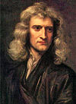
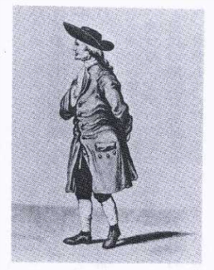
キャベンディッシュの実験
概要
？
？
？
？
キャベンディッシュの実験って何？
万有引力が働いてると何がうれしいの？
この実験は大学生である私たちより約260歳年上であるキャベンディッシュ氏が，２つの物体間に働く万有引力の測定と地球の比重の測定を行った実験です．
・地球の質量が地上からでも求められる
・衛星の軌道を算出できる
・月が地球の周りを回っていられる
etc
？
？
万有引力ってどういうこと？
？
？
そもそもキャベンディッシュって誰？
この宇宙においてはどこでも全ての物体は互いに引き寄せる作用（引力，重力）を及ぼしあっている．
1665年 アイザック・ニュートン
万有引力の法則を定式化した．
地上の引力が月などに対しても同様に
働いている可能性があることに気付いた．
F1
F2
m1
m2
r
1797年 ヘンリー・キャベンディッシュ
万有引力定数を定量化した．
この実験はシンプルかつとても高精度で
行われ，1世紀もの間ほとんど改良がな
されないほどであった．
F1=F2=$G\frac{m1×m2}{r^{2}}$
（万有引力の法則という）

Slide 6
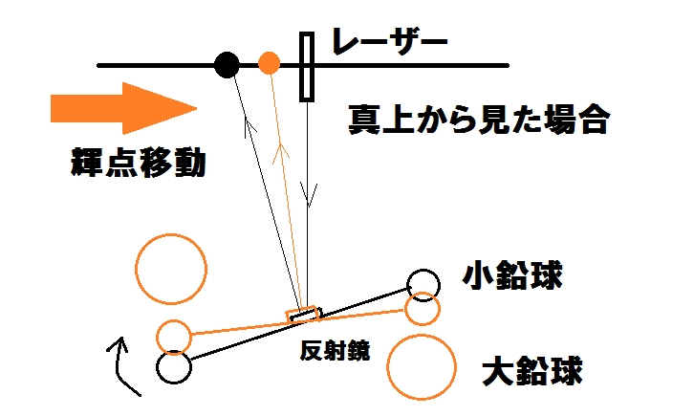
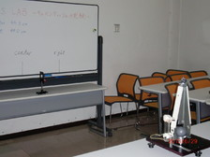
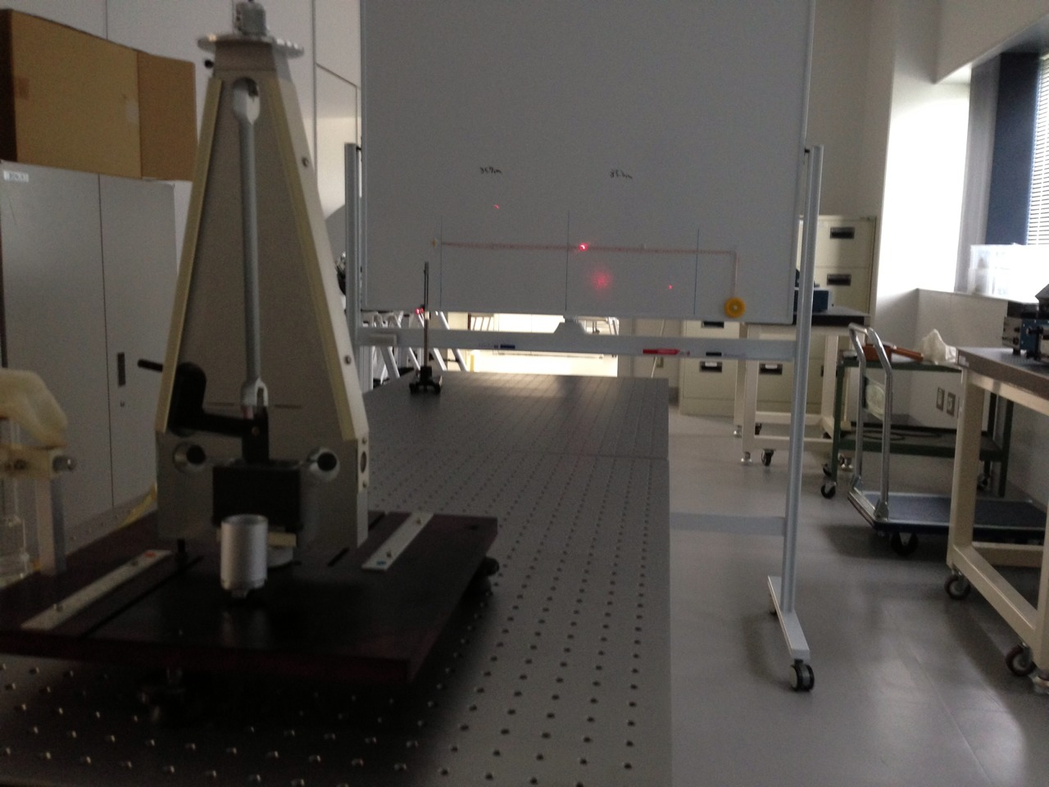
方法
結果
測定結果は
G=8.5×${10}^{−11}$
となった．
（理論値はG=6.67384×${10}^{−11}$である．）
実験の様子
レーザー
キャベンディッシュの実験器具
第３回実験の様子
第4回実験の様子

Slide 7
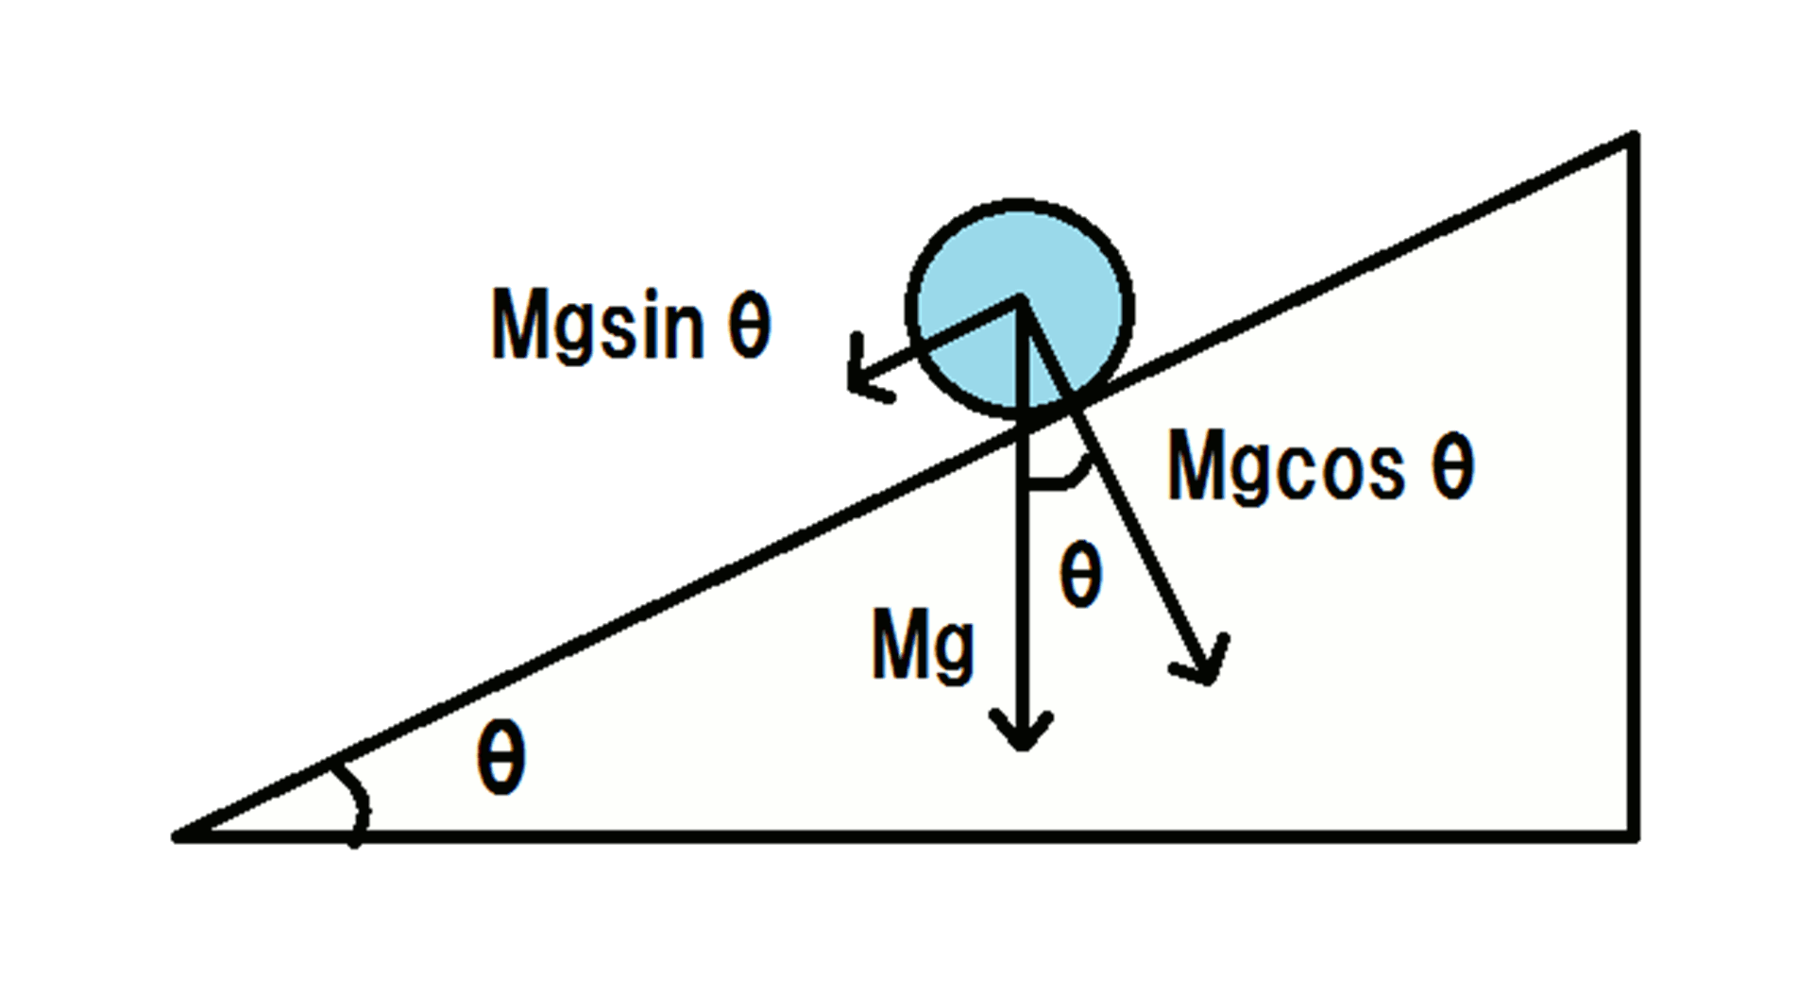
重力加速度の測定
ある区間(x)で金属球が斜面上で転がり落ちる様子の時間を計測する。
⇒重力加速度が求まる
運動方程式
x=$\frac{1}{2}gt^{2}\sin{θ}$ (慣性モーメント，回転半径といった剛体に関する物理量は無視)
⇒ g=$\frac{2x}{t^{2}\sin{θ}}$ ←このt (時間)を計測することでg(重力加速度)が求まる！
これより計測した値を各変数に代入することにより
地球の質量が求まる
M=$\frac{r^{2}g}{G}$ (M:地球の質量 r:地球の半径 G:万有引力定数)
x

